Slide 1
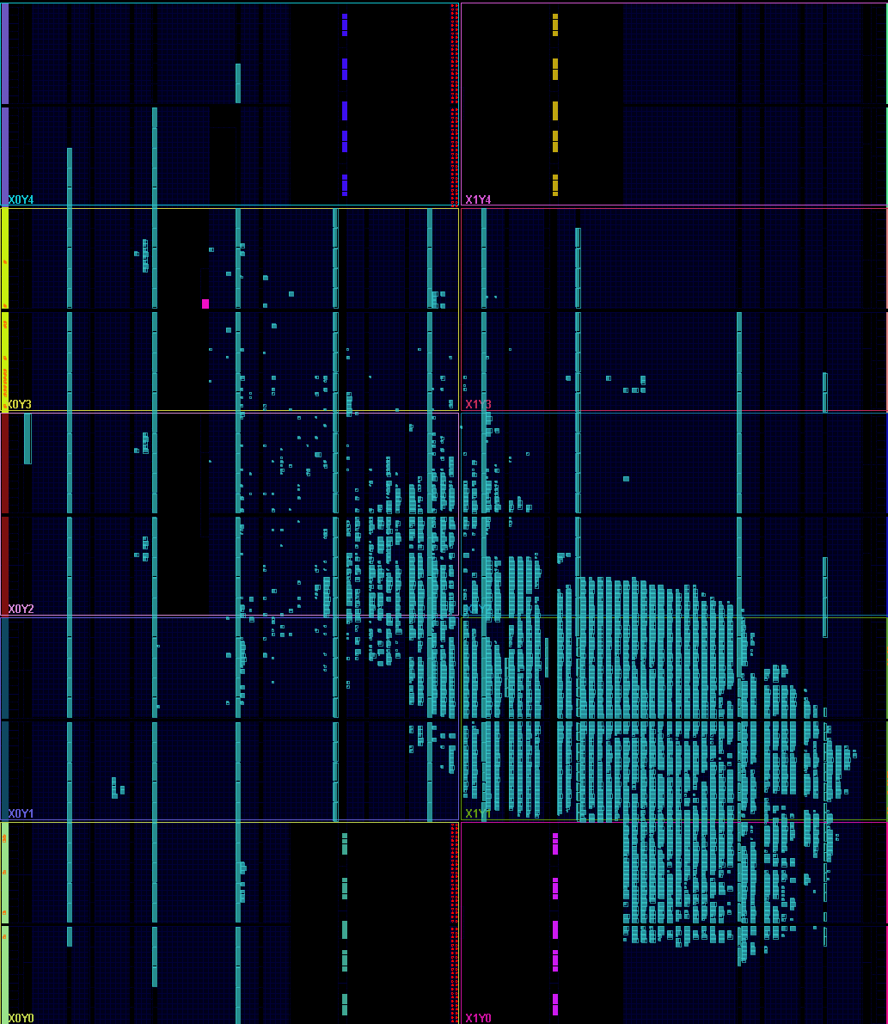

计算机学院硬件综合设计
曹原 贾旺旺
指导老师：钟将
助教：李燕琴 陈泱宇

Slide 2
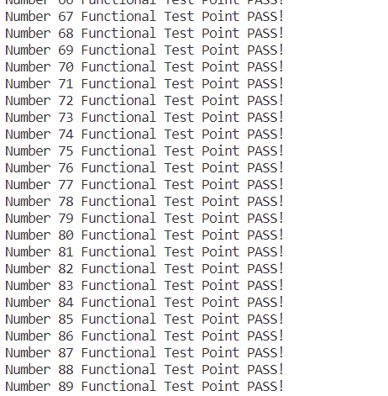
一. 最终成果
57条指令，包含52条基础指令+5条特权指令。
实现AXI接口,且通过完整版功能测试
通过性能测试如下（Vivado所跑）：
1）bitcount
2）bubble_sort
3）coremark (未通过)
4）crc32
5）dhrystone
6）quick_soft
7）select_sort
8）sha
9）stream_copy
10）stringsearch

Slide 3
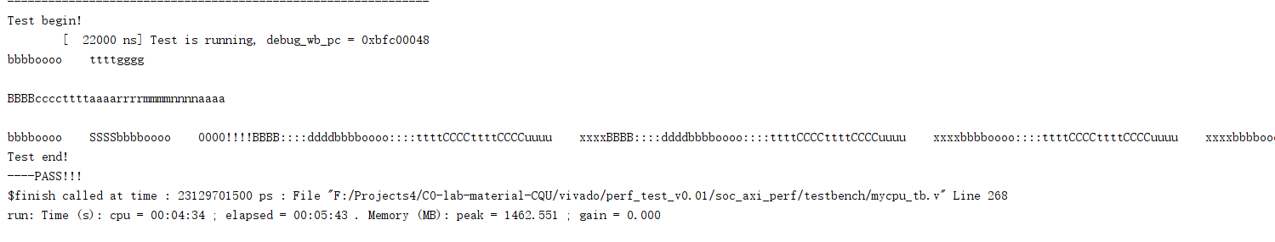
一. 最终成果
仅展示第一个成功的性能测试点

Slide 4
二. 分工
分工 | 曹原 | 贾旺旺
 | 算术指令 | 逻辑运算指令
 | 转移指令 | HILO寄存器设计与数据移动指令
 | CP0设计 | 乘除法
 | 特权指令 | 访存指令
 | 异常处理和延迟槽 | axi接口实现

Slide 5
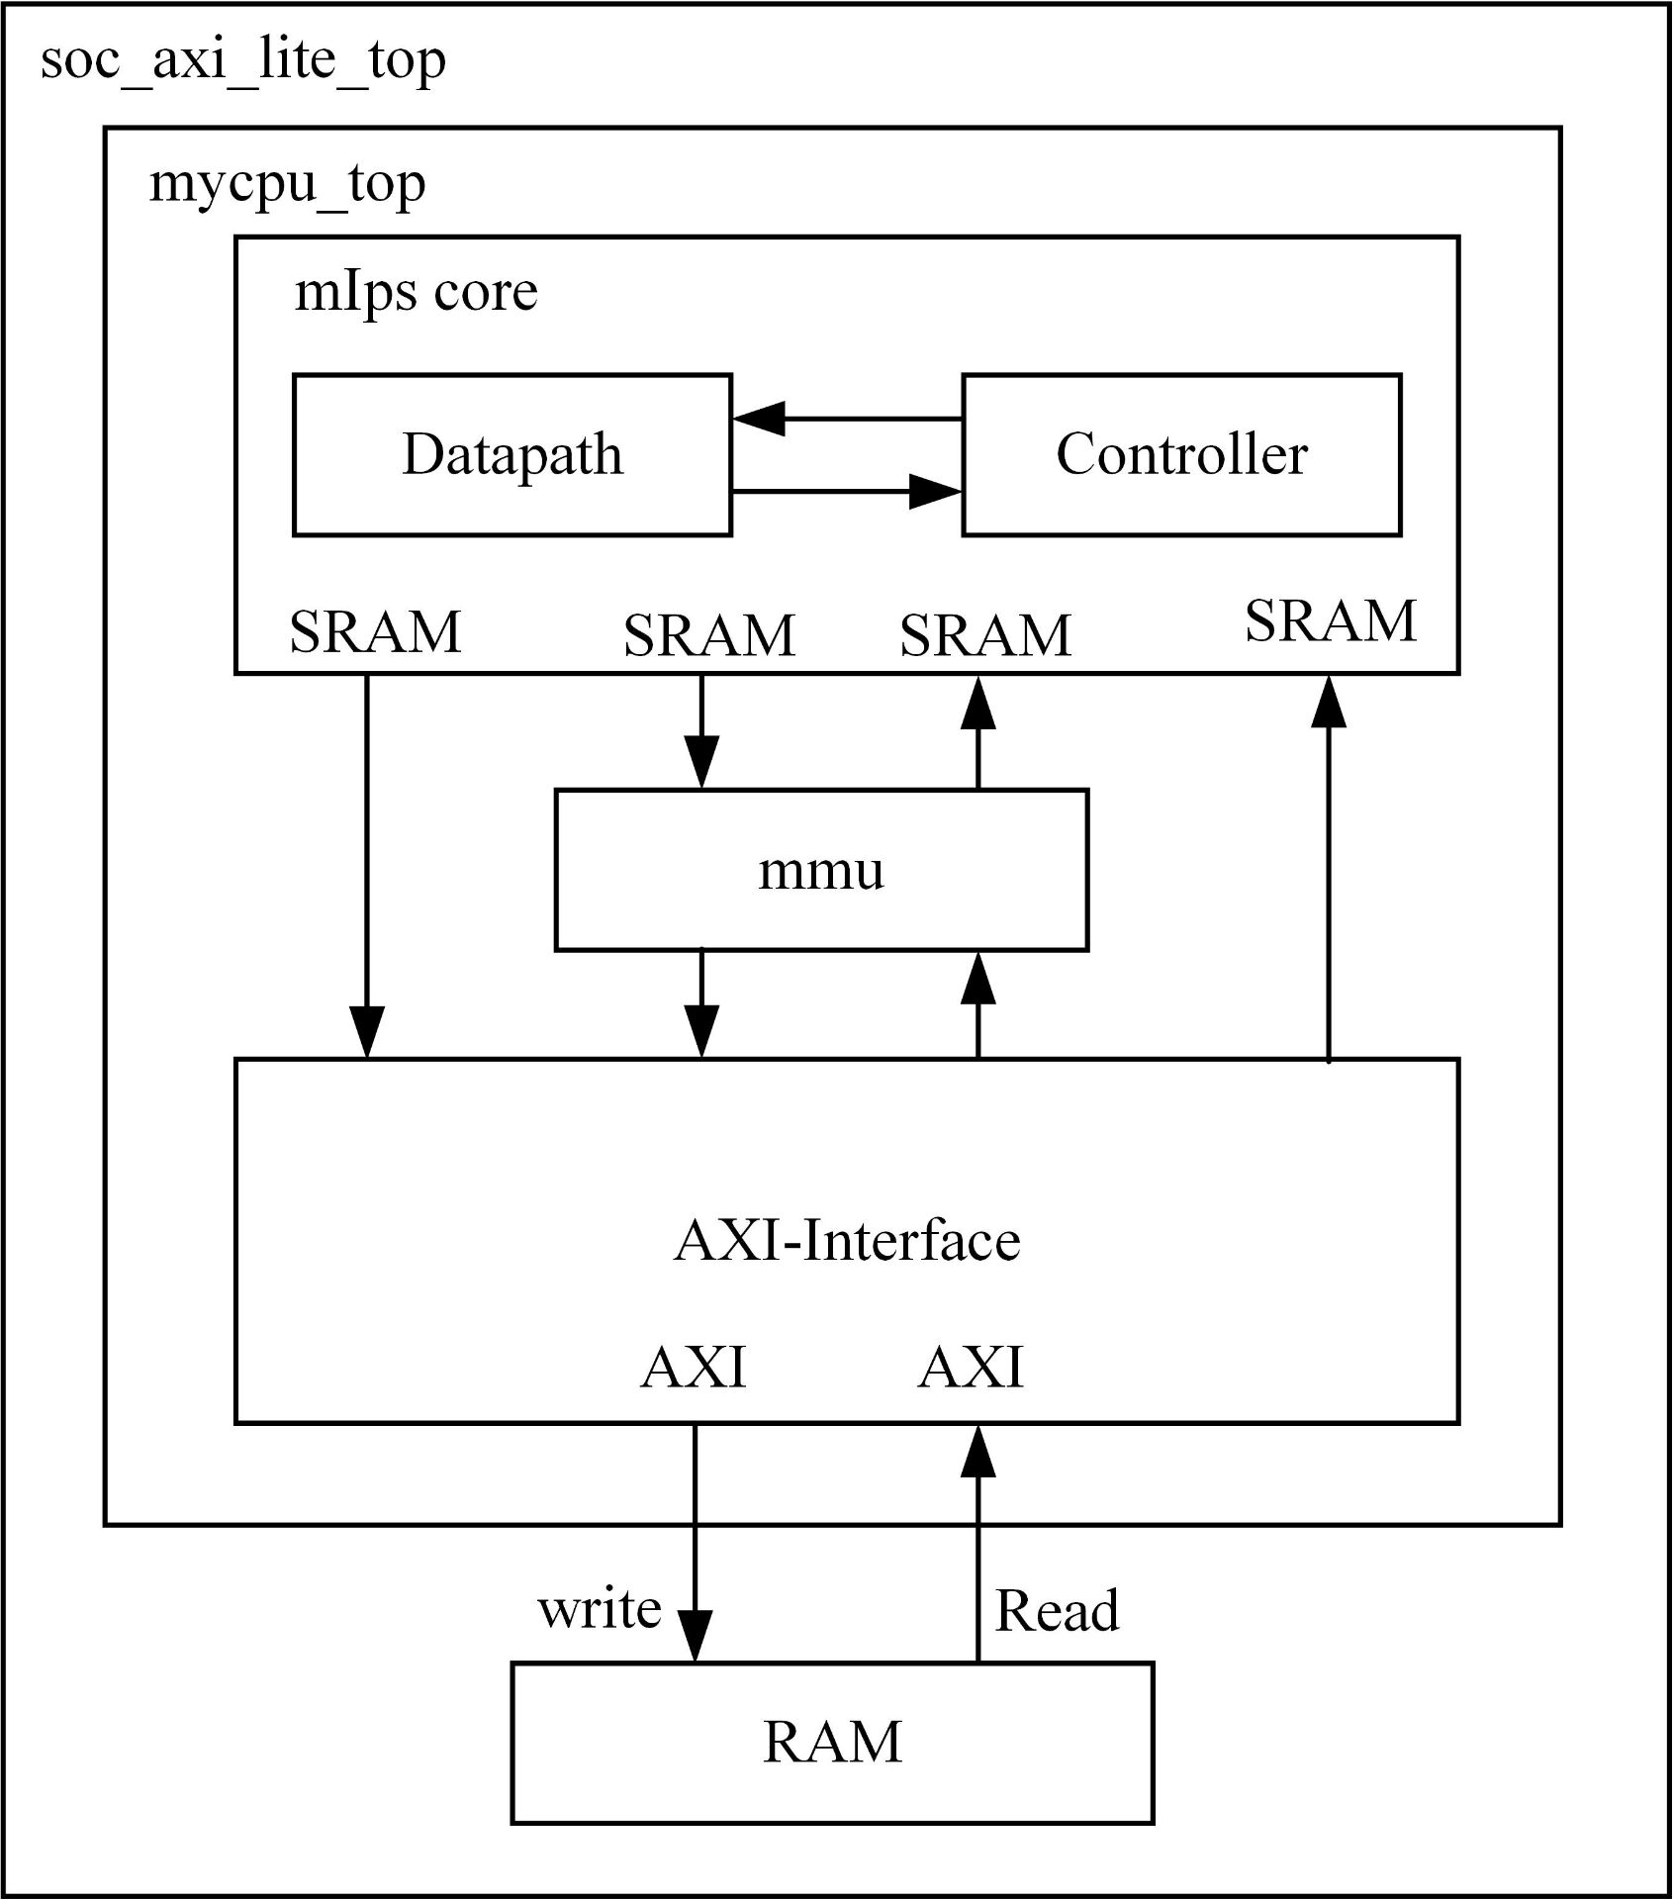
三. 整体设计

Slide 6
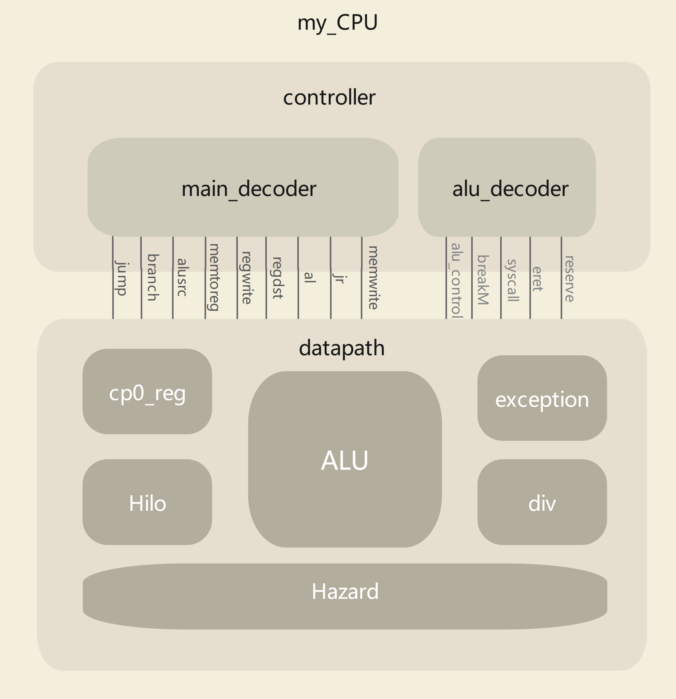
三. MyCPU设计

Slide 7
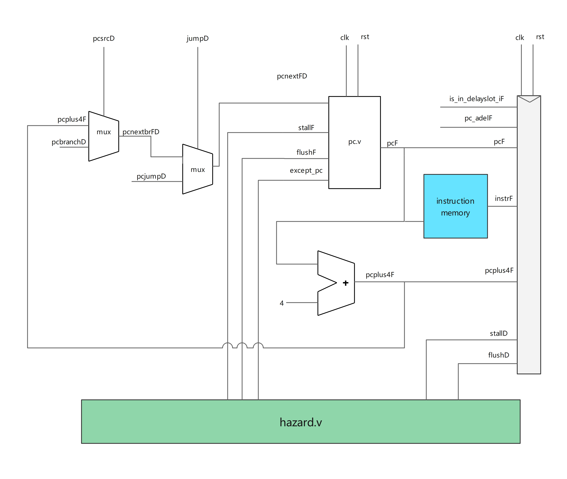
四. Datapath设计之IF阶段

Slide 8
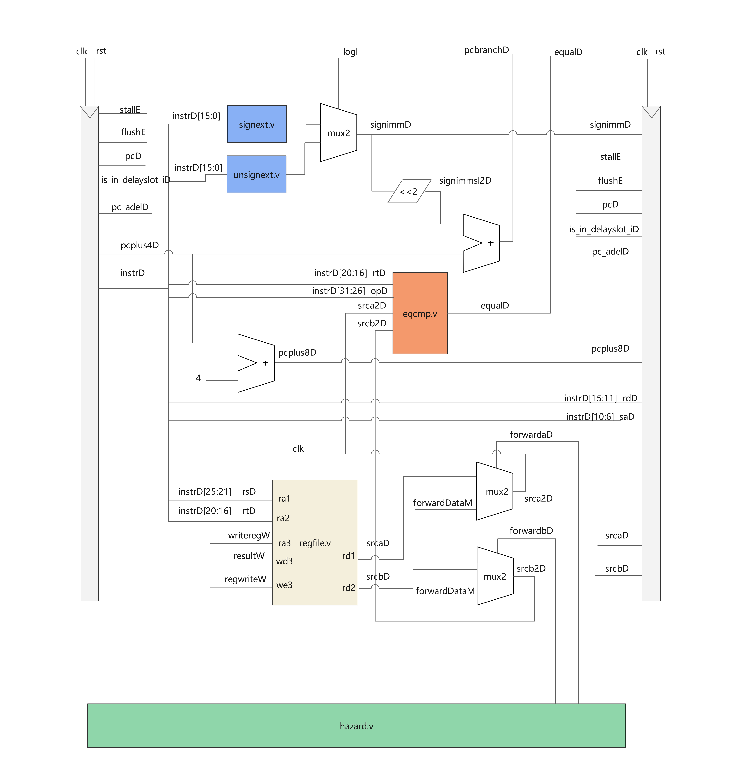
四. Datapath设计之ID阶段

Slide 9
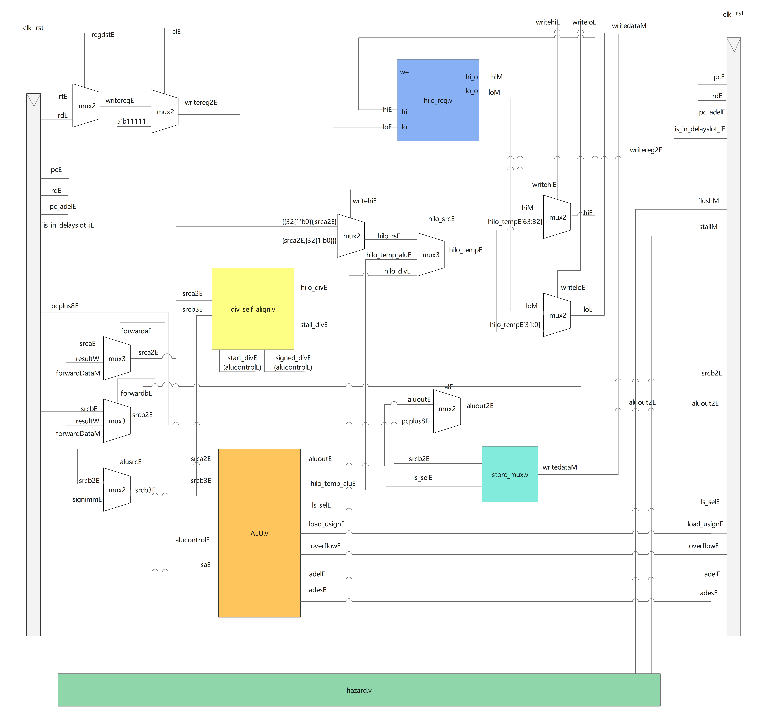
四. Datapath设计之EX阶段

Slide 10
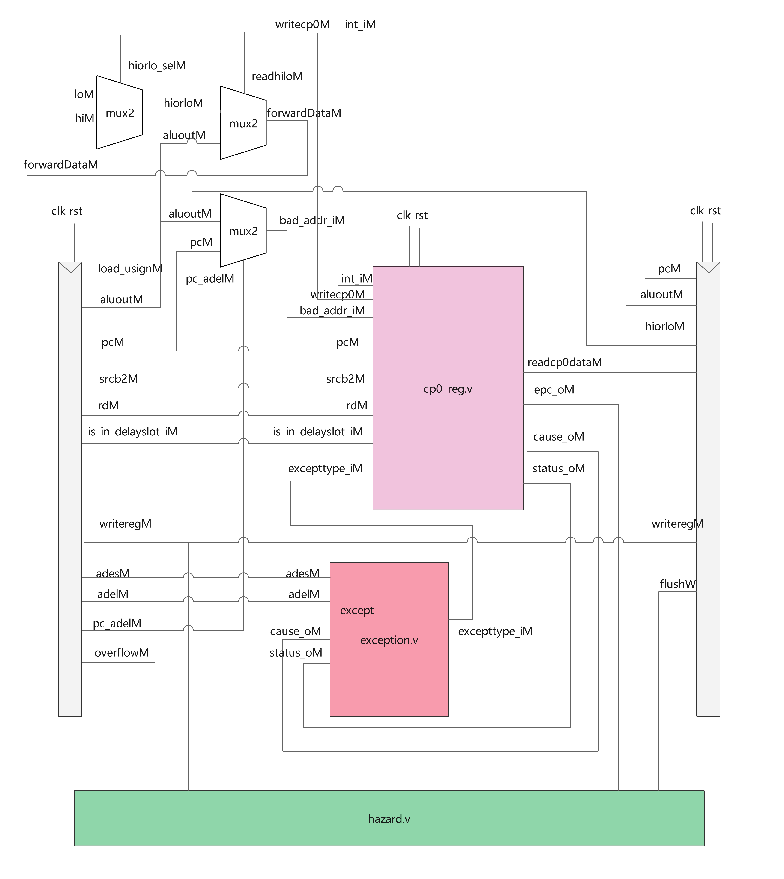
四. Datapath设计之MEM阶段

Slide 11
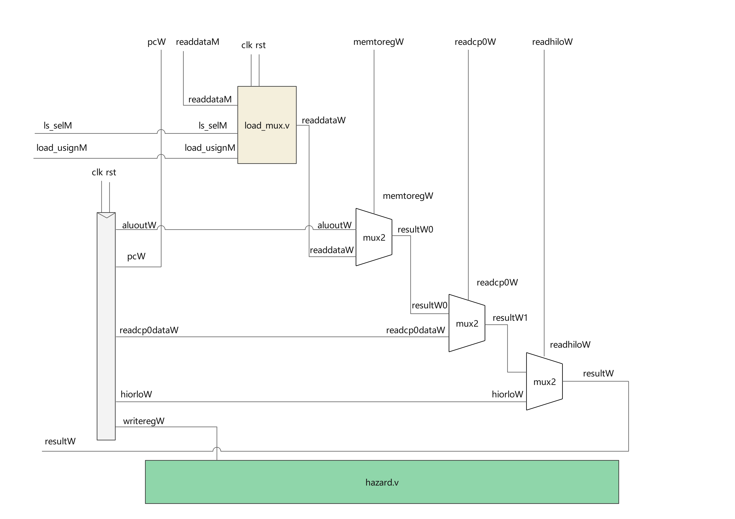
四. Datapath设计之WB阶段

Slide 12
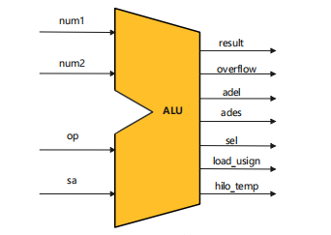
五. 具体组件设计之ALU

Slide 13
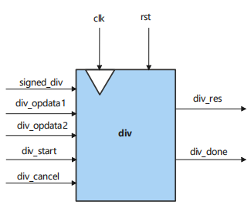
五. 具体组件设计之div 模块设计

Slide 14
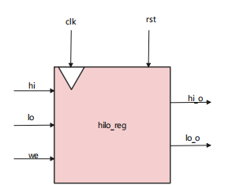
五. 具体组件设计之HiLo 模块设计

Slide 15
六. 问题总结
1.错误现象: 在添加乘法指令时，HILO 寄存器对应的输出全部是不定态 x。
分析定位过程: 在 vivado 中拉取更多的控制信号，逐一进行检查核对。
错误原因: 拉取到 alucontrol 时，发现之前将其宽度加了 1 位，但是代码中有的地
方未改，这导致 alu 中得到的 alucontrol 信号少了一位，其他运算正确的原因是其
即使少了一位也并不重复，但乘法的 alucontrol 少了一位后与上面的重复了，因此
其并不执行乘法操作，导致 HILO 寄存器对应的输出全部是不定态。
修正效果: 将 alucontrol 的宽度调整正确，最终 HILO 寄存器的输出符合预期。 归纳
总结: 即便大部分指令可以成功运行，其中的信号量依旧可能出错；避免的办
法其实就是细心，在出现问题后，依次检查对应的控制信号即可。

Slide 16
六. 问题总结
2.错误现象: 在添加除法指令时，测试程序跑不动，只有第一条指令被读出。
分析定位过程: 进行原理分析，程序一直不跑，可能是由于某个流水线停顿信号导
致整个流水线一直处于阻塞状态，而此时正是刚刚加入除法指令，因此我们将怀
疑的目光投向除法对应的停顿信号: stall divE。
错误原因: 分析代码发现，除法对应的停顿信号: stall divE，我们从未对其进行赋 0
操作，故而测试程序无法运行。
修正效果: 对除法对应的停顿信号: stall divE 进行赋 0 操作，测试程序成功跑通。

Slide 17
七. 总结
本学期末由于课程实验、论文、疫情等原因，导致我们开始本次硬件综合设计的时间较晚，总体工作进度较为紧张。在紧张的工作氛围中，小组成员一起完成了本次设计的基本任务，并连接了 AXI 转接桥，完成了 AXI 接口设计，跑通了 AXI 功能测试和部分性能测试。完成过程确实比较辛苦，硬件语言有时候真的很头疼，时钟上下沿下降、rst 取反什么的单个理解的时候还行，但流水级一多、信号一多就很让人头大。我们为了完成这次设计，看参考书、看历届助教老师讲课视频、读助教在讲课时使用示例代码。查错的过程也是十分痛苦，单类指令倒还好，信号不多，等到 AXI 的功能测试的时候，信号一多，就会觉得很乱。

Slide 18
请学姐评委指导指正

